Slide 1
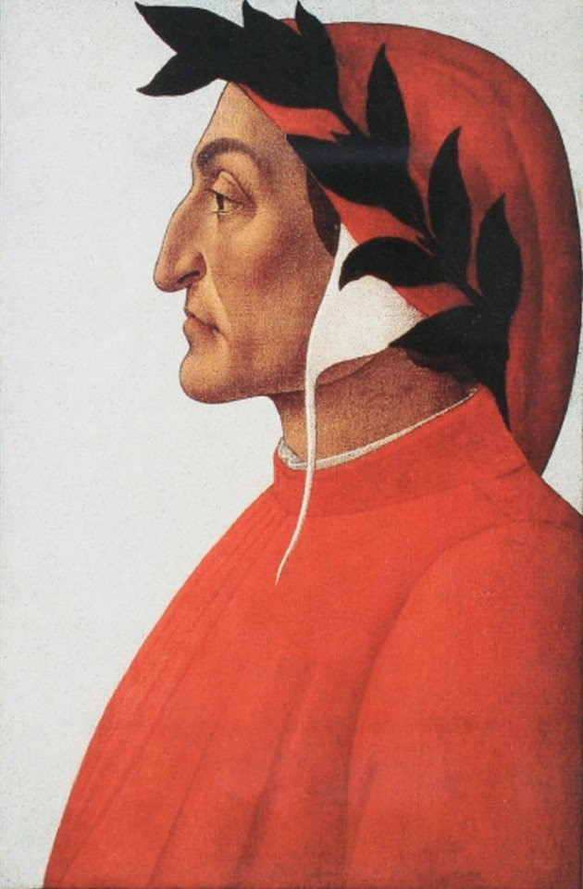
Dante e Beatriz

Slide 2
Sobre o autor Dante Alighieri
Escritor fundamental da literatura medieval, Dante Alighieri nasceu em Florença, na Itália, no ano de 1265.
Dante ficou órfão muito jovem. A mãe faleceu quando o menino era ainda criança e o pai quando o jovem tinha apenas dezoito anos.
Apesar de ter sido casado e tido filhos (pelo menos três), Dante nutria um amor platônico por Beatrice de Folco Portinari.
O autor morreu aos 56 anos, no dia 14 de setembro de 1321, em Ravenna, na Itália.

Slide 3
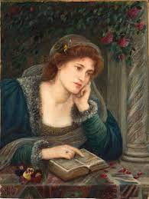
Sobre Beatriz (Beatrice de Folco Portinari)
Beatriz era filha de Fulcro Portinari, um comerciante rico e muito ativo na política de Florença. Por três vezes foi “priore” de Florença, um dos mais altos cargos políticos. A família Alighieri morava no mesmo bairro dos Portinari, Porta San Piero. Também eram ricos, mas não tanto conhecidos e importantes como a família de Beatriz.

Slide 4
Dante e Beatriz: o amor na Idade Média
O amor na Idade Média era visto em um modo muito diferente do que hoje interpretamos este sentimento. Existia uma grande discussão sobre o tema. Por vezes não era visto como algo positivo, pois tirava a razão e o raciocínio lógico. Naquela época a perda do controle causada pelo amor era algo negativo a ser evitado pelos membros de famílias importantes.
Além do mais, o amor e o casamento eram duas coisas bem distintas. Ninguém pretendia ou sonhava se casar com o amado ou a amada. Esta é uma visão romântica bem mais tardia, do século 19 em diante. Todos antes disto sabiam que o casamento seria decidido pela família, como um contrato, e que o amor, com sorte, seria construído no tempo.
Vou contar para vocês sobre o grande amor de Dante: Beatriz.

Slide 5
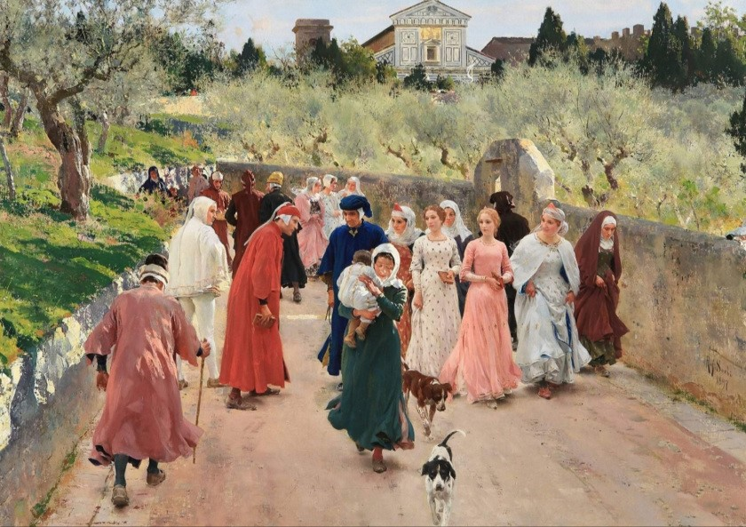
Dante e Beatriz: o primeiro encontro
Dante descreve na “Vita Nuova” o primeiro encontro dele com Beatriz. Foi durante a festa de “Calendimaggio”, uma festa popular feita no dia 1 de maio para comemorar a chegada da primavera e verão. Para esta ocasião, os bairros de Florença organizavam festas com música e comida.

Slide 6
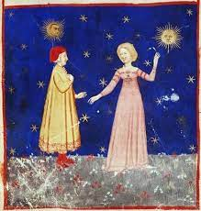
Dante e Beatriz tinham na época somente 9 e 8 anos, respectivamente. Dante a descreve em um vestido vermelho sangue. Em eventos públicos, homens e mulheres frequentavam ambientes separados. Somente as crianças podiam brincar juntas.
Bastou esta visão para fazer Dante se apaixonar por Beatriz e nunca mais esquecê-la! Provavelmente eles não se viram mais por muitos anos. Naquela época, quando as meninas entravam na puberdade eram mantidas o mais possível dentro de casa até o casamento.

Slide 7
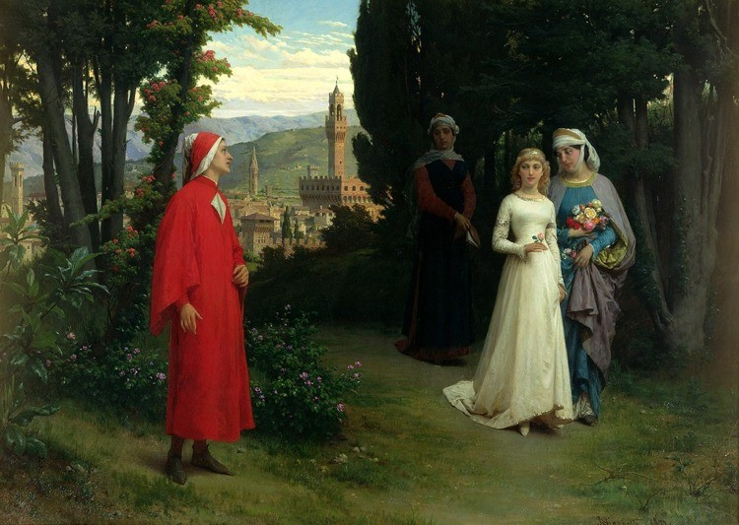
Dante e Beatriz: o segundo encontro
O segundo encontro entre Dante e Beatriz aconteceu em uma situação muito diferente: Beatriz já tinha 17 anos e era casada com o cavaleiro Simone de Bardi. Dante, aos 18 anos, ainda estava longe de se casar.
Os homens se casavam por volta dos 30 anos, com meninas de cerca 15 anos. Assim foi para Dante. Aos 31 anos se casou com Gemma Donati, com quem teve 4 filhos. Sabe-se muito pouco sobre ela. Não há alguma menção de Gemma nos textos de Dante.

Slide 8
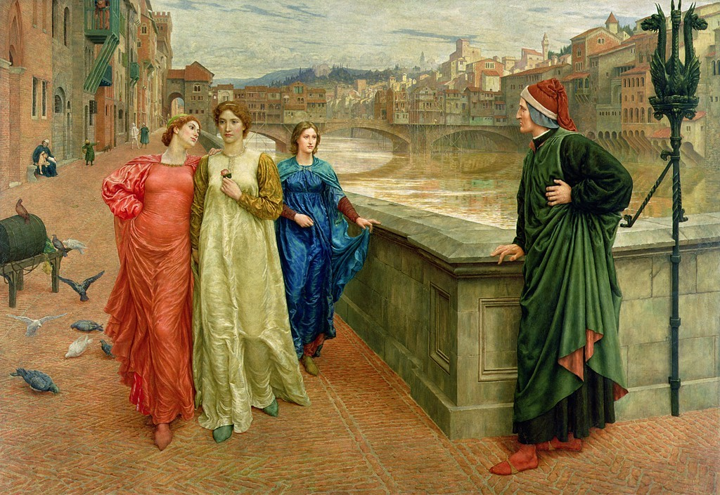

Slide 9
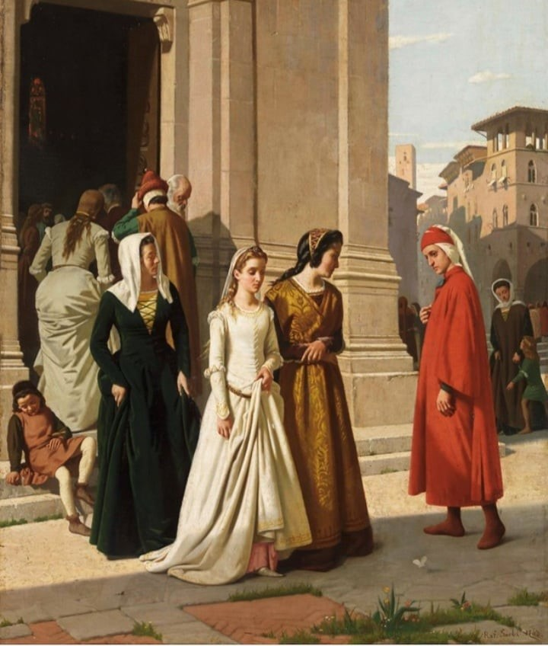
Beatriz na Literatura de Dante
Beatriz, ao contrário, aparece em diversas obras, inclusive na Divina Comédia. É ela a conduzir Dante pela sua visita ao Paraíso. Quando ele escreveu a sua obra-prima, Beatriz já havia falecido, muito jovem em 1290, aos 24 anos, provavelmente durante o parto do primeiro filho, para desespero do escritor italiano.
A sepultura de Beatriz fica em Florença, na Chiesa di Santa Margherita (também conhecida por Chiesa di Dante). É costume deixar mensagens de amor para ela em uma cesta sobre seu túmulo.

Slide 10
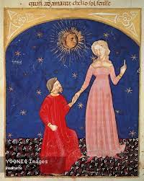
Dante e Beatriz: A História das Histórias de Amor
Ele só a viu duas vezes. Mesmo tendo se casado com outra mulher, a obra dele prova que nunca a esqueceu. Descrevê-la guiando-o pelo céu foi o modo que ele achou de eternizar esse amor.

Slide 11
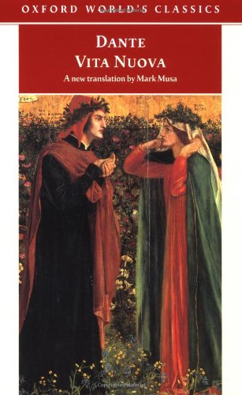
Vita Nova: O amor de Dante Alighieri e Beatriz Portinari
A Vita Nova é o relato em prosa e verso do amor de Dante por Beatriz Portinari, escrito na primeira pessoa. A narrativa começa a partir do instante em que ele a viu pela primeira vez quando tinha nove anos e ela quase a mesma idade. Ambos somente voltaram a ver-se nove anos depois. No texto em prosa e nos poemas Dante descreve seus sentimentos em diversas ocasiões. Após a morte de Beatriz em 1290 o relato prossegue narrando o sofrimento pela perda irremediável e as dúvidas e angústias do poeta até que ele resolve nada mais dizer enquanto não puder falar dela “como jamais foi dito sobre mulher alguma”. Não se sabe ao certo a época da redação dos trechos em prosa, mas os estudiosos acreditam que eles tenham sido escritos ao longo de alguns anos, entre 1295 e 1300, isto é, pouco antes que Dante se dedicasse à composição de sua obra principal, a Divina Comédia. Nesta, a figura de Beatriz reaparece e o recebe no Paraíso.

Slide 12
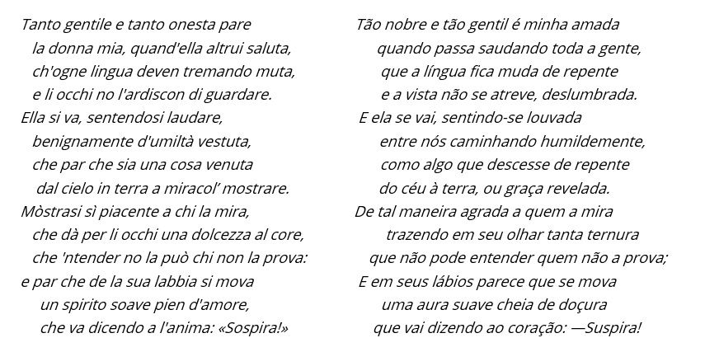
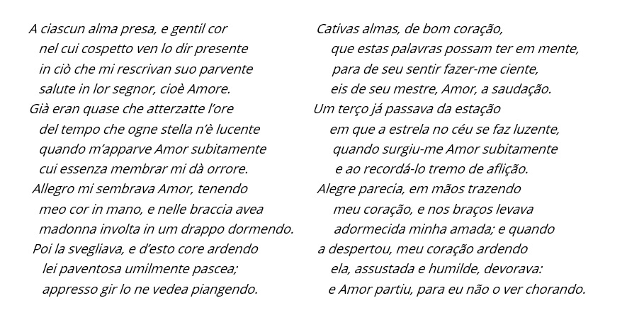
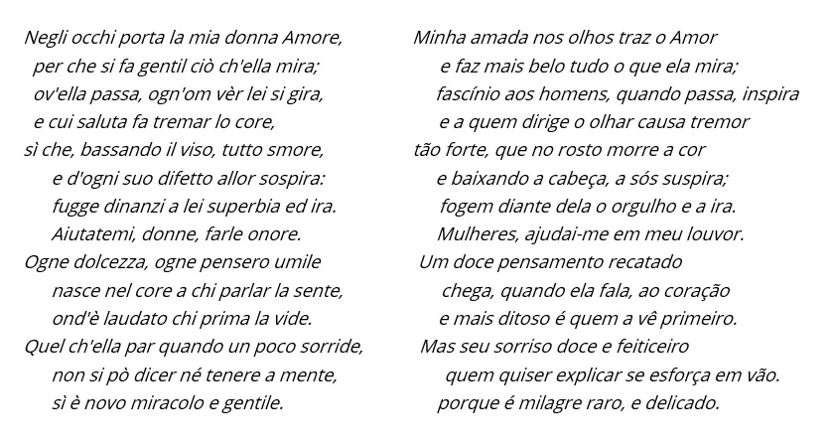
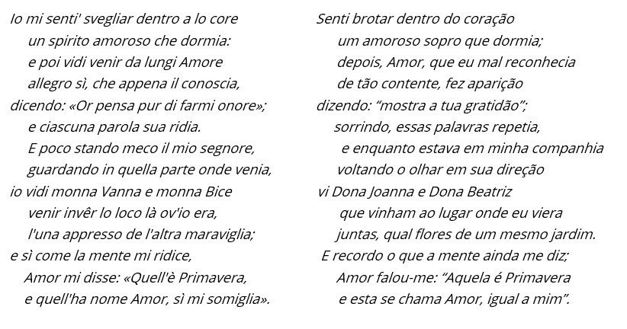
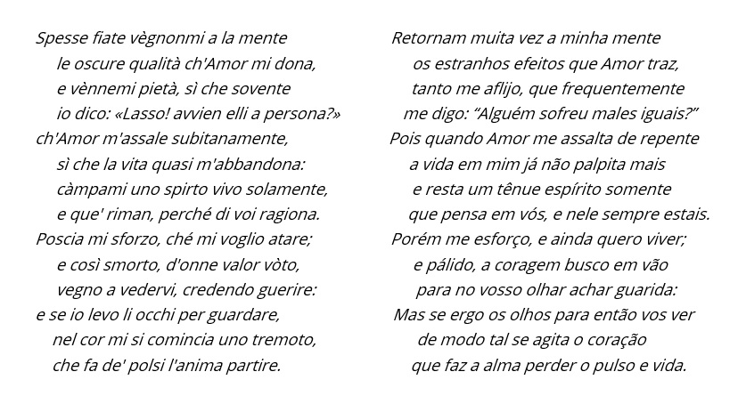
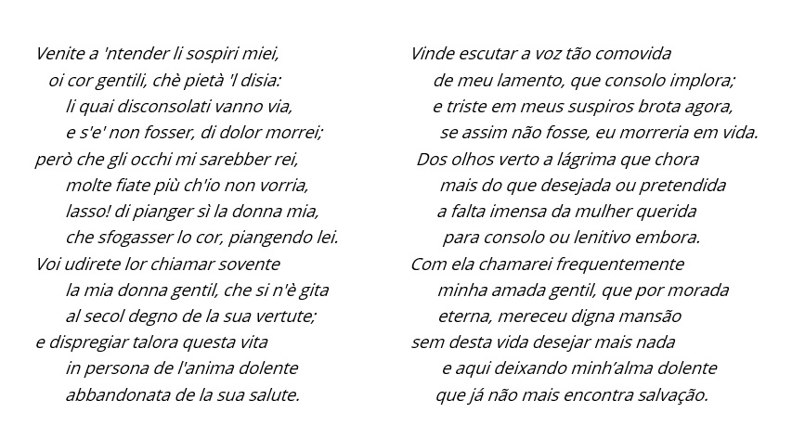


Slide 13
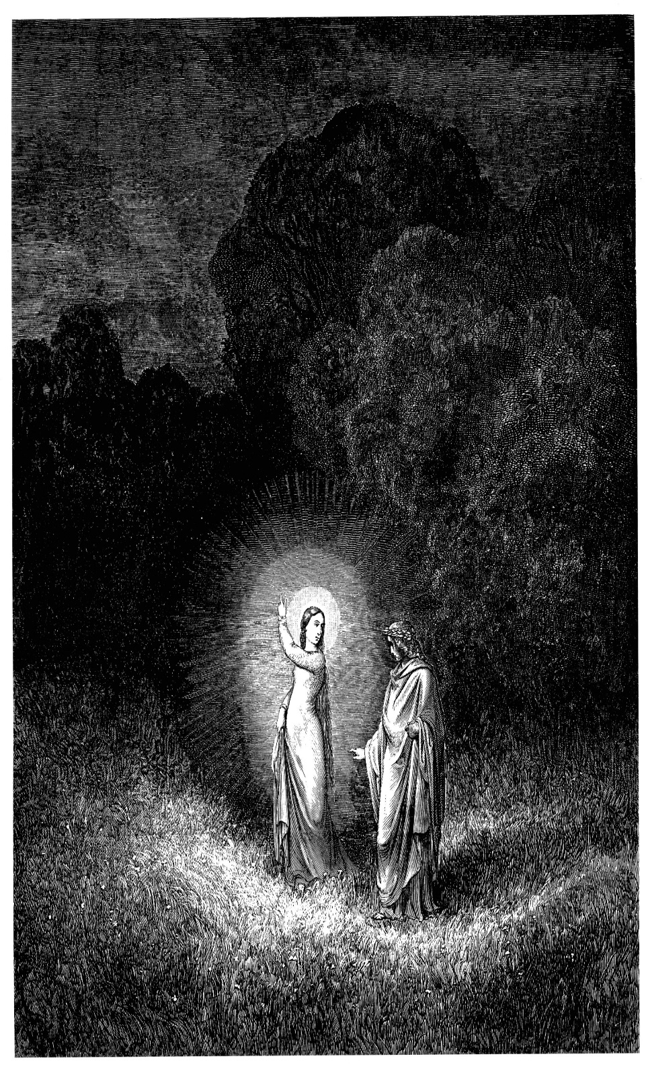
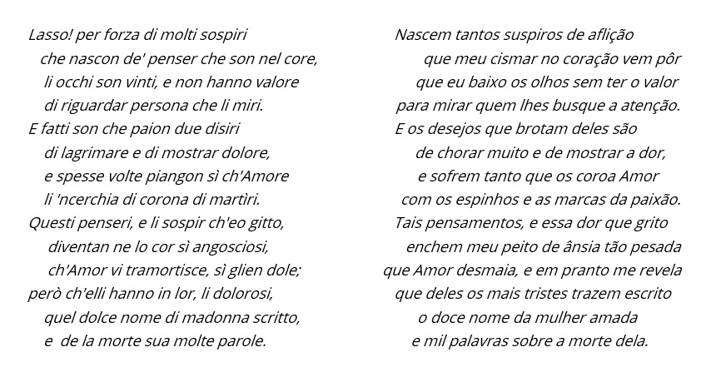

Slide 14



Livro A Divina Comédia, de Dante Alighieri
O poema épico escrito pelo autor Dante Alighieri é um clássico da literatura mundial escrito durante o Renascimento.
A extensa obra, toda composta em versos, é dividida em três partes: Inferno, Purgatório e Paraíso. Cada uma delas possui exatamente 33 cantos.
A Divina Comédia foi escrita em italiano (florentino), no início do século XIV, e pretendeu fazer uma síntese enciclopédica do conhecimento científico e filosófico da Idade Média.
A Divina Comédia foi a obra-prima de Dante e o trabalho que mais lhe ocupou tempo e dedicação, no entanto o escritor italiano também redigiu alguns outros livros.

Slide 15
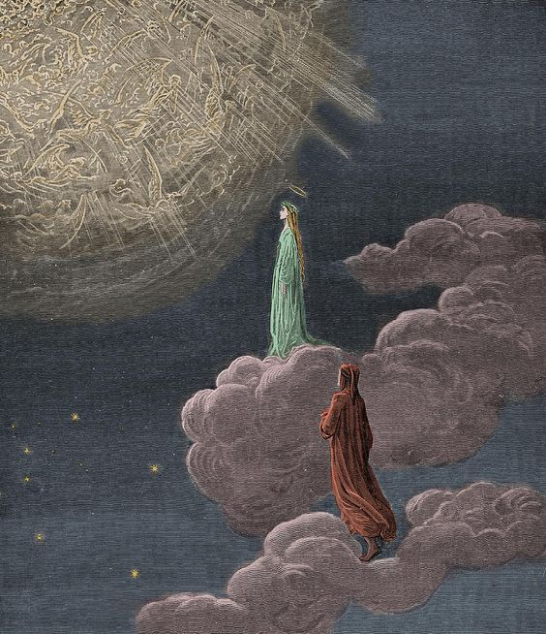
O protagonista do livro A Divina Comédia é o próprio poeta Dante Alighieri que percorre uma viagem entre três instâncias completamente distintas: o Inferno, o Purgatório e o Paraíso.
Ao longo do caminho, Dante vai cruzando com amigos e conhecidos, figuras públicas ou do universo pessoal do autor, e debatem sobre os mais variados temas.
Quando está no céu, por sua vez, quem realiza o trabalho de acompanhamento é Beatriz, uma musa inspiradora que foi a paixão platônica de Dante durante a adolescência. Beatriz é símbolo do amor divino e representa a fé.

Slide 16

Filme Inferno da Divina Comédia
Existe um filme de 2010 (não recomendado para menores de 16 anos) que se chama Inferno, que se baseia no poema da Divina Comédia e na jornada de Dante pelos nove círculos do Inferno que ficaram famosos por meio da célebre obra-prima. Lá, ele navega pela luxúria, limbo, gula, ganância, raiva, heresia, violência, fraude e a traição para buscar seu amor, Beatriz.
O filme é uma animação épica que se passa em uma viagem tortuosa pelo Inferno, à medida em que Dante enfrenta as forças do mal, matando demônios e monstros criados por uma imaginação extraordinária, tudo para salvar sua amada Beatriz das garras do mestre do Inferno: Lúcifer.
https://www.youtube.com/watch?v=v0nzN_KbtVU

Slide 17
Ópera Musical da Divina Comédia
Inúmeras peças baseadas na "Divina Comédia", obra-prima de Dante foram encenadas no mundo inteiro por diferentes Companhias de Ópera.
Por exemplo, em 2021 – 2022 no Brasil, as instituições italianas de São Paulo apresentam uma encenação da ópera "Gianni Schicchi", de Giacomo Puccini, que percorre 18 cidades do estado como parte dos eventos pelos 700 anos da morte do poeta Dante Alighieri (1265-1321).

Slide 18
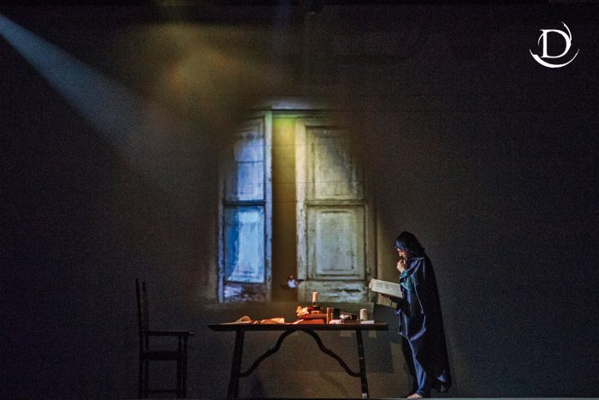
Ópera Musical da Divina Comédia
https://youtu.be/S-pJscrFqxM

Slide 19
Teatro da Divina Comédia
Inúmeras peças de teatro baseadas na "Divina Comédia", obra-prima de Dante foram encenadas no mundo inteiro por diferentes Companhias de Teatro.
Por exemplo, em fevereiro de 2022 em Lisboa, Portugal, no Teatro Nacional Dona Maria II , houve uma encenação teatral que começou com a escadaria em espiral do Inferno, passou pelas afuniladas pontes do Purgatório e chegou à suspensão flutuante do Paraíso. Este espetáculo contribuiu para a investigação que se faz e continuará a fazer em torno do Paraíso que Dante Alighieri imaginou.
https://www.youtube.com/watch?v=oRh5zrKihUY

Slide 20
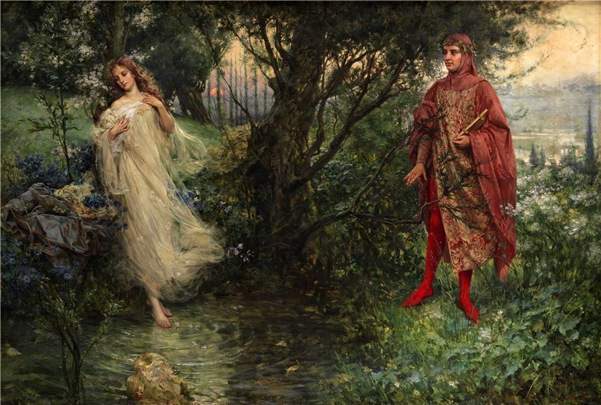
Dante e seu amor por Beatriz
Dante, que não desfrutou do convívio mais íntimo com Beatriz, descreve uma mulher que, embora com uma existência concreta, encarna o símbolo de mulher e de amor ideais da época. Essa é a razão pela qual hoje não temos condições de conhecer quem realmente foi Beatriz. Os registros que temos de sua vida são os escritos de Dante, onde aparece a imagem de uma Beatriz idealizada pelo poeta.

Slide 21
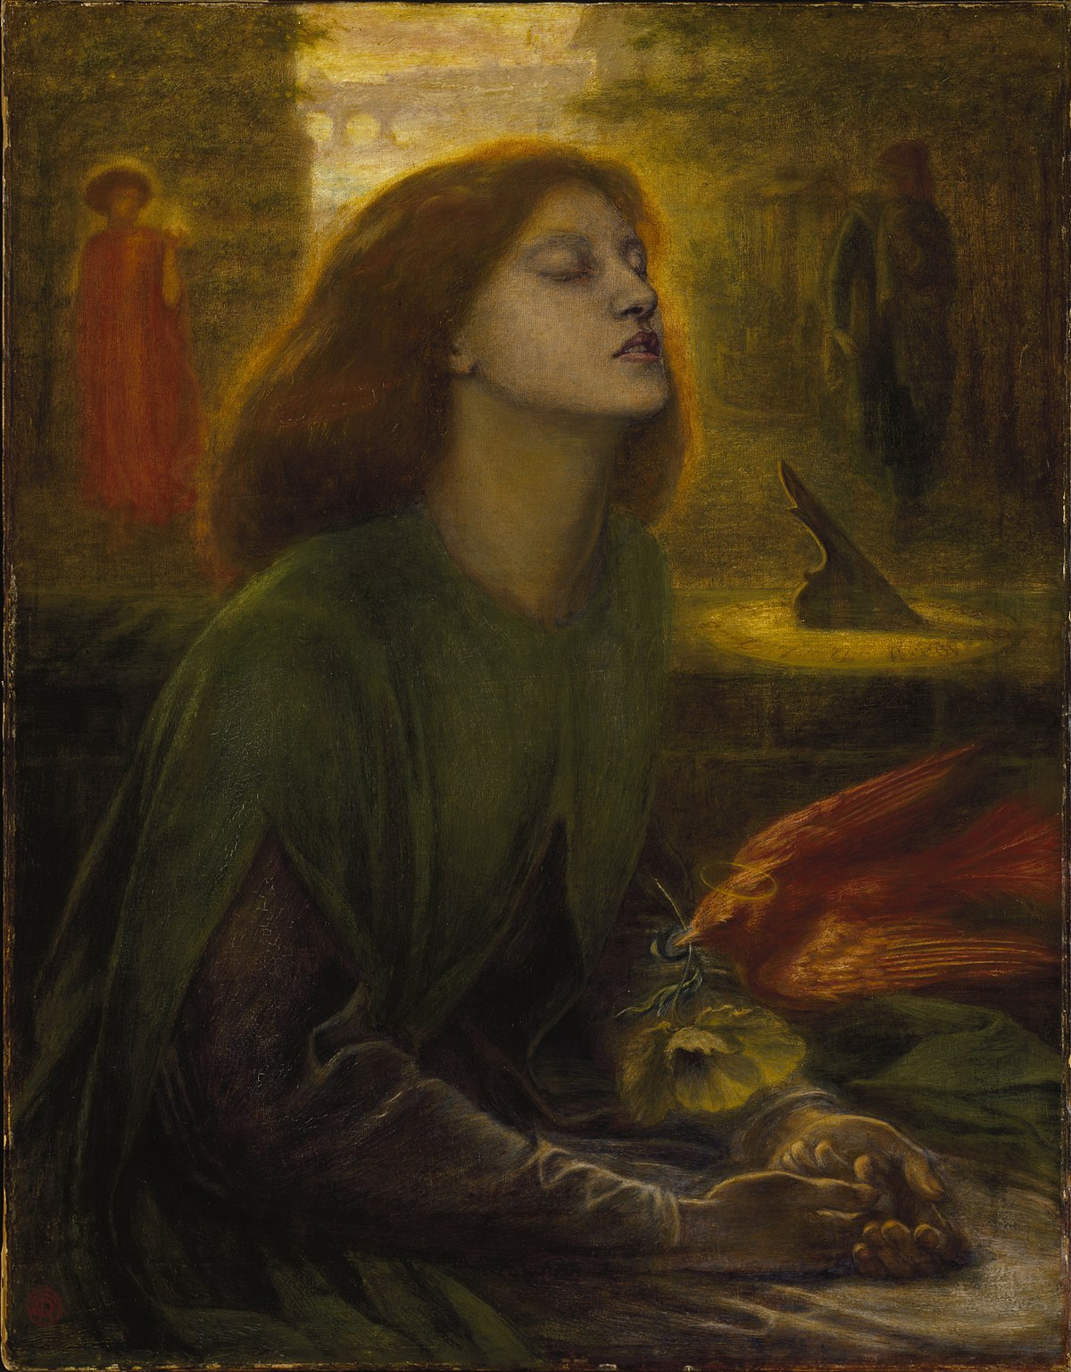
FIM

